Slide 1



Aula 19 Plano
Não esquecer!
Podes navegar por todas as secções (enter ou clique de rato) ou escolher a secção clicando sobre ela.
Apenas deves “Try it” depois de navegares por todos os conteúdos desta aula!
1. Propriedade - Todos nulos
2. Propriedade - Filas paralelas iguais
3.Propriedade - Filas paralelas proporcionais
Try it!
By EngiMath TEAM

Slide 2
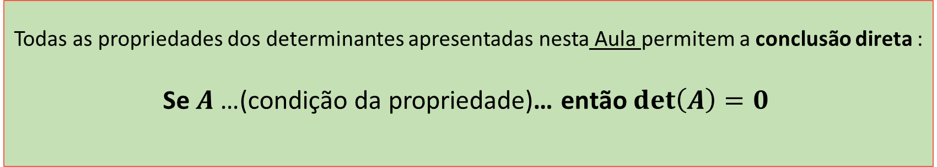
Aula 19 Plano
Não esquecer!
Podes navegar por todas as secções (enter ou clique de rato) ou escolher a secção clicando sobre ela.
Apenas deves “Try it” depois de navegares por todos os conteúdos desta aula!
1. Propriedade - Todos nulos
Todas as Propriedades dos Determinantes aqui apresentadas foram "batizadas" apenas para facilitar a sua identificação.
Não há necessidade de memorização destes nomes!
2. Propriedade - Filas paralelas iguais
Todas as propriedades dos determinantes apresentadas nesta Aula permitem a conclusão direta :
Se $A$ …(condição da propriedade)… então $det\left(A\right)=0$
3.Propriedade - Filas paralelas proporcionais
Try it!
By EngiMath TEAM

Slide 3





Aula 19
Se $A$ é uma matriz quadrada com:
uma “fila” – Linha ou Coluna – onde todos os elementos são zero, então
1. Propriedade - Todos nulos
$$\det\left(A\right)=0$$
2. Propriedade - Filas paralelas iguais
Exemplo
$$A=\left(\begin{matrix}1 & 2 & 3 \\ 0 & 0 & 0 \\ −2 & 1 & 5\end{matrix}\right).$$
Supõe que temos a seguinte matriz
3.Propriedade - Filas paralelas proporcionais
Consegues calcular mentalmente $det\left(A\right)$ usando a expansão de Laplace à 2ª linha?…
Fácil!... Sim?...
Try it!
$$det\left(A\right)=a_{21}A_{31}+a_{22}A_{32}+a_{23}A_{33}=$$
$$0×$$
$$0×$$
$$0×$$
$$= 0 + 0 + 0 =0$$

Slide 4
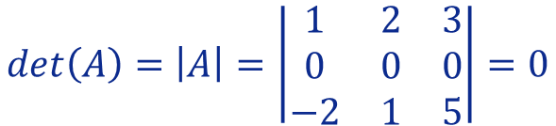


Aula 19
Se $A$ é uma matriz quadrada com:
uma “fila” – Linha ou Coluna – onde todos os elementos são zero, então
1. Propriedade - Todos nulos
$$\det\left(A\right)=0$$
2. Propriedade - Filas paralelas iguais
Exemplo
$$A=\left(\begin{matrix}1 & 2 & 3 \\ 0 & 0 & 0 \\ −2 & 1 & 5\end{matrix}\right).$$
Supõe que temos a seguinte matriz
3.Propriedade - Filas paralelas proporcionais
Assim, se virmos que todos os elementos em QUALQUER LINHA ou COLUNA são zero então podemos concluir diretamente que o seu determinante é zero!
Como $A$ tem todos os elementos da segunda linha iguais zero, então
Try it!
Podemos justificar diretamente escrevendo, por exemplo:
$$det\left(A\right)=\left|A\right|=\left|\begin{matrix}1 & 2 & 3 \\ 0 & 0 & 0 \\ −2 & 1 & 5\end{matrix}\right|=0$$
, porque $L_{2}=0$
Significado “curto”: “$L$inha 2 tem todos os elementos iguais a zero”!

Slide 5

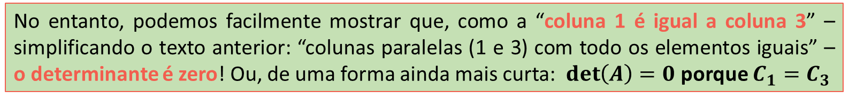

Aula 19
Se $A$ é uma matriz quadrada com:
duas “filas paralelas” – linhas ou colunas – com todos os respectivos elementos iguais, então
1. Propriedade - Todos nulos
$$\det\left(A\right)=0$$
2. Propriedade - Filas paralelas iguais
Exemplo
$$A=\left(\begin{matrix}1 & 2 & 1 \\ 3 & 0 & 3 \\ −2 & 1 & −2\end{matrix}\right).$$
Considera a seguinte matriz
3.Propriedade - Filas paralelas proporcionais
O seu determinante pode ser sempre calculado aplicando os procedimentos práticos apresentados em aulas anteriores…
No entanto, podemos facilmente mostrar que, como a “coluna 1 é igual a coluna 3” – simplificando o texto anterior: “colunas paralelas (1 e 3) com todo os elementos iguais” – o determinante é zero! Ou, de uma forma ainda mais curta: $\det\left(A\right)=0$ porque $C_{1}=C_{3}$
Try it!
Vejamos como!

Slide 6



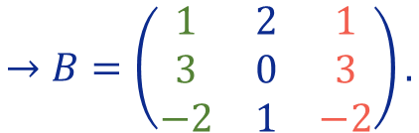

Aula 19
Se $A$ é uma matriz quadrada com:
duas “filas paralelas” – linhas ou colunas – com todos os respectivos elementos iguais, então
1. Propriedade - Todos nulos
$$\det\left(A\right)=0$$
2. Propriedade - Filas paralelas iguais
Exemplo
$$A=\left(\begin{matrix}1 & 2 & 1 \\ 3 & 0 & 3 \\ −2 & 1 & −2\end{matrix}\right).$$
$$→B=\left(\begin{matrix}1 & 2 & 1 \\ 3 & 0 & 3 \\ −2 & 1 & −2\end{matrix}\right).$$
$$A=\left(\begin{matrix}1 & 2 & 1 \\ 3 & 0 & 3 \\ −2 & 1 & −2\end{matrix}\right).$$
Considera a seguinte matriz
3.Propriedade - Filas paralelas proporcionais
Uma vez que não sabemos o valor do determinante, supõe que: $\det\left(A\right)=x, x∈IR$
Agora, vamos trocar a coluna 1 com a coluna 3…
Try it!
Usando a “Propriedade da troca” da Aula anterior, temos: $\det\left(B\right)=−x$
No entanto, uma vez que $A{=B}$ devemos ter:
$$\det\left(A\right)=\det\left(B\right)⇔x=−x⇔2x=0⇔x=0$$
$$\det\left(A\right)=0$$

Slide 7
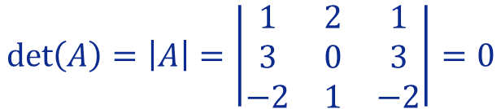
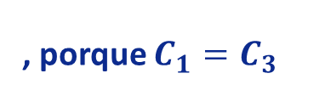
Aula 19
Se $A$ é uma matriz quadrada com:
duas “filas paralelas” – linhas ou colunas – com todos os respectivos elementos iguais, então
1. Propriedade - Todos nulos
$$\det\left(A\right)=0$$
2. Propriedade - Filas paralelas iguais
Exemplo
$$A=\left(\begin{matrix}1 & 2 & 1 \\ 3 & 0 & 3 \\ −2 & 1 & −2\end{matrix}\right).$$
Considera a seguinte matriz
3.Propriedade - Filas paralelas proporcionais
Se observarmos que todos os elementos em QUAISQUER duas linhas ou QUAISQUER duas colunas são iguais podemos concluir diretamente que o determinante é zero!
Como $A$tem duas colunas iguais (1ª e 3ª), então o seu determinante é zero!
Try it!
$$\det\left(A\right)=\left|A\right|=\left|\begin{matrix}1 & 2 & 1 \\ 3 & 0 & 3 \\ −2 & 1 & −2\end{matrix}\right|=0$$
, porque $C_{1}=C_{3}$

Slide 8

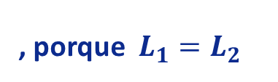

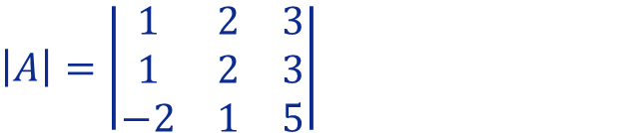
Aula 19
Se $A$ é uma matriz quadrada com:
duas “filas paralelas” – linhas ou colunas – com todos os respectivos elementos iguais, então
1. Propriedade - Todos nulos
$$\det\left(A\right)=0$$
2. Propriedade - Filas paralelas iguais
Exemplo
Podemos observar que a primeira e a segunda linha do determinante são iguais, portanto,:
3.Propriedade - Filas paralelas proporcionais
$$\left|A\right|=\left|\begin{matrix}1 & 2 & 3 \\ 1 & 2 & 3 \\ −2 & 1 & 5\end{matrix}\right|$$
, porque $L_{1}=L_{2}$
$$=0$$
Try it!

Slide 9
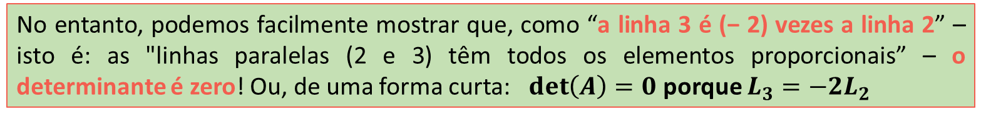
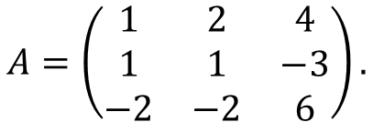

Aula 19
Se $A$ é uma matriz quadrada com :
duas “filas paralelas” ” – linhas ou colunas – com todos os respetivos elementos proporcionais, então
1. Propriedade - Todos nulos
$$\det\left(A\right)=0$$
2. Propriedade - Filas paralelas iguais
Exemplo
$$A=\left(\begin{matrix}1 & 2 & 4 \\ 1 & 1 & −3 \\ −2 & −2 & 6\end{matrix}\right).$$
Considera a seguinte matriz
3.Propriedade - Filas paralelas proporcionais
Mais uma vez, o seu determinante pode sempre ser calculado aplicando os procedimentos práticos apresentados em aulas anteriores…
No entanto, podemos facilmente mostrar que, como “a linha 3 é (− 2) vezes a linha 2” – isto é: as "linhas paralelas (2 e 3) têm todos os elementos proporcionais” – o determinante é zero! Ou, de uma forma curta: $\det\left(A\right)=0$ porque $L_{3}=−2L_{2}$
Try it!
Vamos ver como!
É fácil, usando algumas propriedades dadas!...

Slide 10

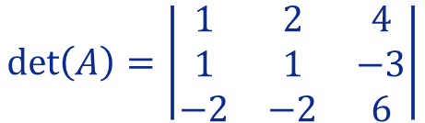




Aula 19
Se $A$ é uma matriz quadrada com :
duas “filas paralelas” ” – linhas ou colunas – com todos os respetivos elementos proporcionais, então
1. Propriedade - Todos nulos
$$\det\left(A\right)=0$$
2. Propriedade - Filas paralelas iguais
Exemplo
$$A=\left(\begin{matrix}1 & 2 & 4 \\ 1 & 1 & −3 \\ −2 & −2 & 6\end{matrix}\right).$$
Considera a seguinte matriz
3.Propriedade - Filas paralelas proporcionais
Podemos justificar este resultado diretamente escrevendo, por exemplo:
$$\det\left(A\right)=\left|\begin{matrix}1 & 2 & 4 \\ 1 & 1 & −3 \\ −2 & −2 & 6\end{matrix}\right|$$
$$=−2\left|\begin{matrix}1 & 2 & 4 \\ 1 & 1 & −3 \\ 1 & 1 & −3\end{matrix}\right|$$
, porque $L_{2}=−\frac{1}{2}L_{3}$
Try it!
$$=−2×0$$
$$=0$$
porque
$L_{2}=L_{3}$
Uma maneira de escrever a relação de proporcionalidade entre as linhas!...
Propriedade
Multiplicação por escalar

Slide 11

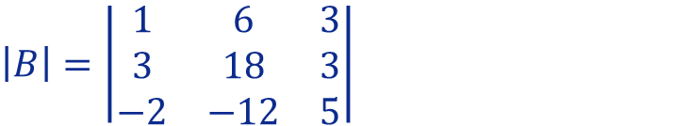
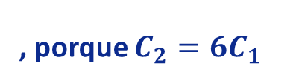

Aula 19
Se $A$ é uma matriz quadrada com :
duas “filas paralelas” ” – linhas ou colunas – com todos os respetivos elementos proporcionais, então
1. Propriedade - Todos nulos
$$\det\left(A\right)=0$$
2. Propriedade - Filas paralelas iguais
Exemplo
Podemos observar que a primeira e a segunda coluna do determinante são proporcionais, em particular que a segunda coluna é 6 vezes a primeira coluna, portanto,:
3.Propriedade - Filas paralelas proporcionais
$$\left|B\right|=\left|\begin{matrix}1 & 6 & 3 \\ 3 & 18 & 3 \\ −2 & −12 & 5\end{matrix}\right|$$
, porque $C_{2}={6C}_{1}$
$$=0$$
Try it!

Slide 12


Aula 19
1. Propriedade - Todos nulos
Não me parece que seja preciso papel e lápis para resolver estas questões!..
2. Propriedade - Filas paralelas iguais
3.Propriedade - Filas paralelas proporcionais
Try it!

Slide 13

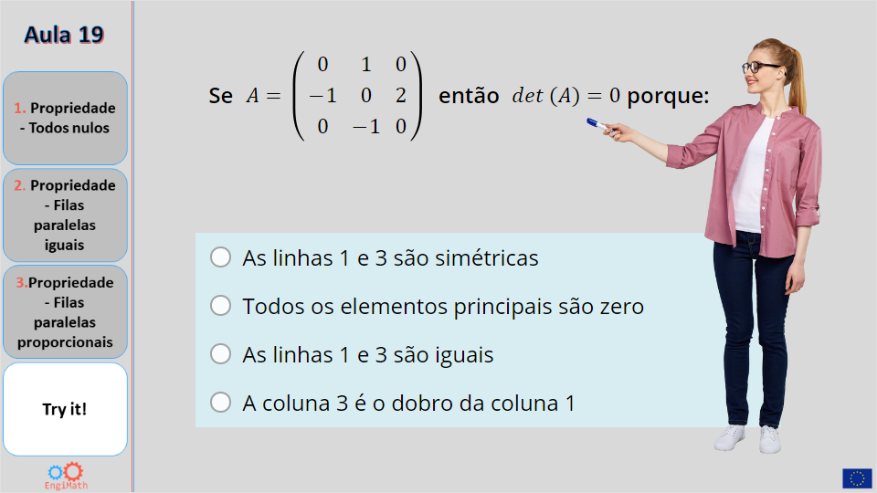
Aula 19
Quiz
1. Propriedade - Todos nulos
Click the Quiz button to edit this object
2. Propriedade - Filas paralelas iguais
3.Propriedade - Filas paralelas proporcionais
Try it!

Slide 14


Fim da Aula 19
Esperamos que tenhas gostado!
1. Propriedade - Todos nulos
2. Propriedade - Filas paralelas iguais
3.Propriedade - Filas paralelas proporcionais
Try it!
By EngiMath TEAM

